Slide 1
빅데이터 분석 결과 시각화- 실습과제
2018. 10.
Notes:
0

Slide 2
능력단위 및 능력단위요소
▶ 빅데이터 분석 결과 시각화
▶ 분석 결과 스토리텔링하기
▶ 분석 정보 시각화하기
▶ 분석 정보 시각표현하기

Slide 3
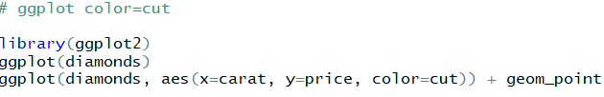
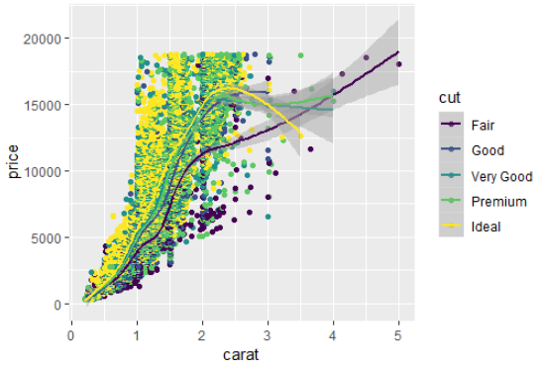
Ggplot :color=cut

Slide 4

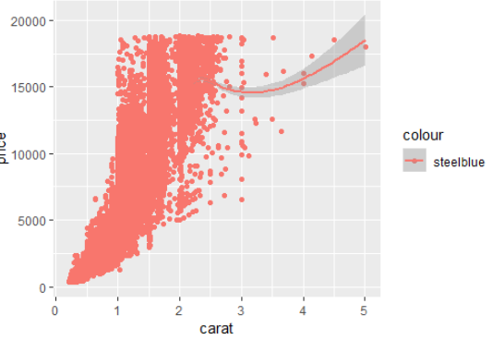
Ggplot : col=‘steelblue’

Slide 5
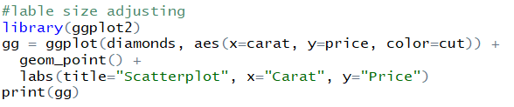
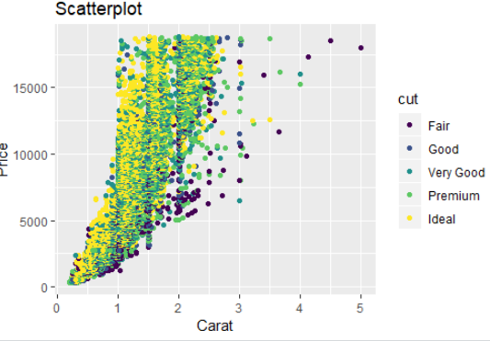
스캐터플롯 : 레이블 사이즈 조정

Slide 6
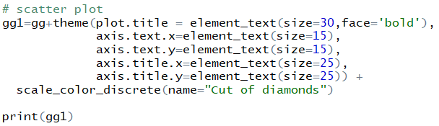
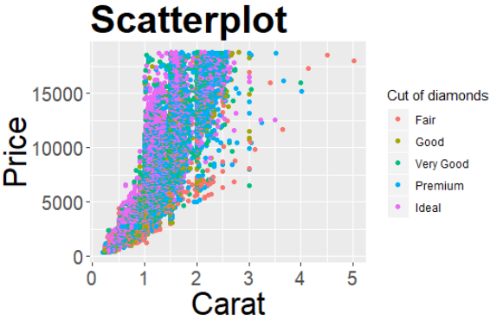
스캐터 플롯(2)

Slide 7

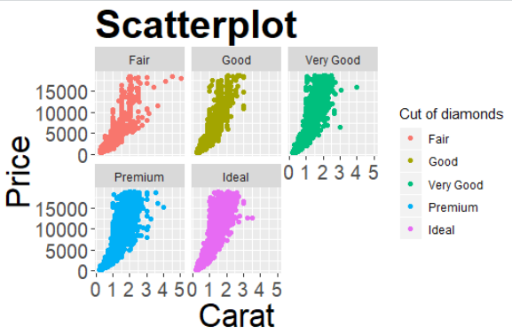
스케일 scales=‘free’

Slide 8
실습 과제 1 [1-1 ~ 1-3]
▶ 데이터를 정해서 다양한 방법으로 시각화를 수행해 보자.
(EXCEL, R, Python)
[기준] 각 항목당 10점 만점
데이터를 탐색 후, 분석 결과를 이용하여 시각화를 수행할 수 있는가? (분석 결과를 통한 패턴 도출)- (데이터 해석)
데이터의 활용과 사용자 가치 관점에 따라 다양한 시각화를 수행할 수 있는가? (표현력)
시각화에 나름의 시나라오가 전달되고, 전달하고자 하는 내용이 전달되고 있는가? (전달력)
Notes:
Ref : http://www.dodomira.com/2016/04/02/r%EC%9D%84-%EC%82%AC%EC%9A%A9%ED%95%9C-t-test/
Ref : https://rpubs.com/jmhome/StatisticalAnalysis

Slide 9
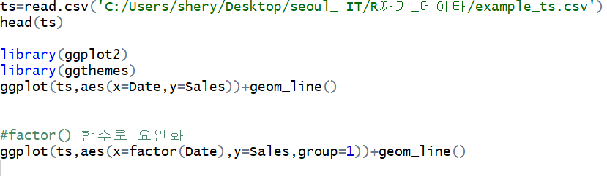
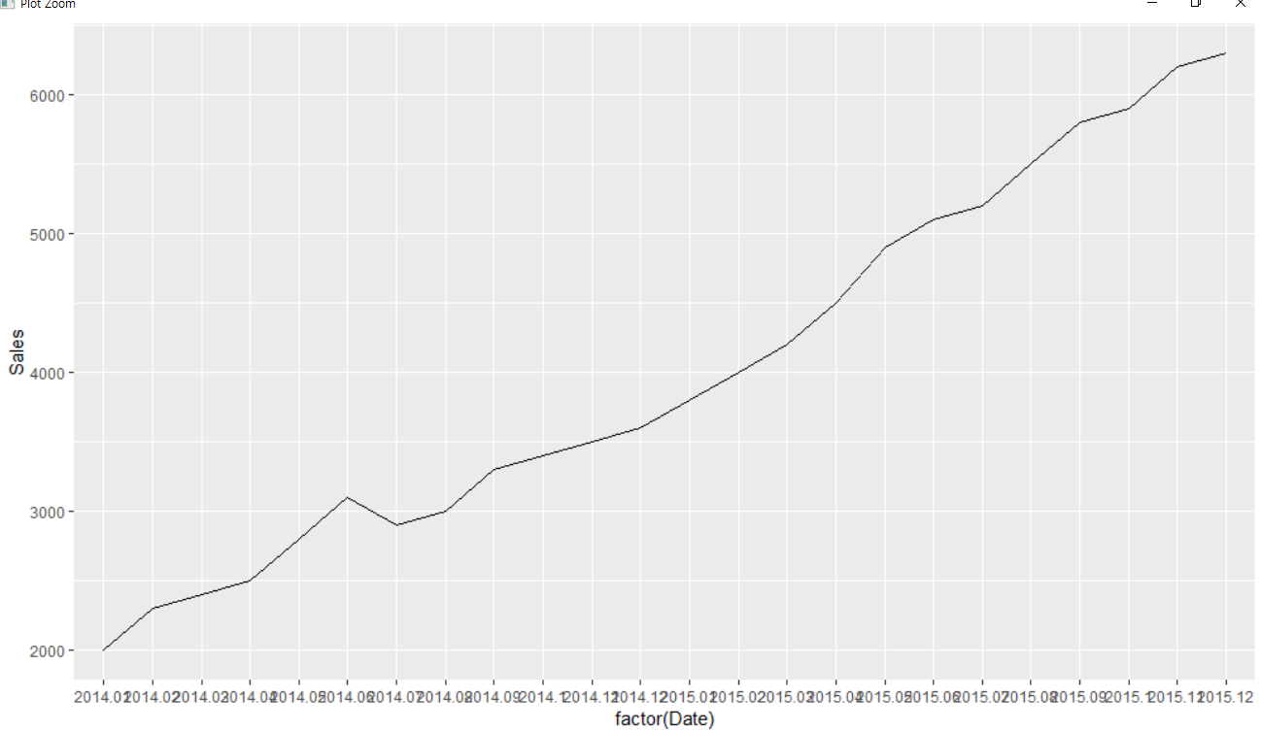
2014~2015 월별 급여를 시계열 분석

Slide 10
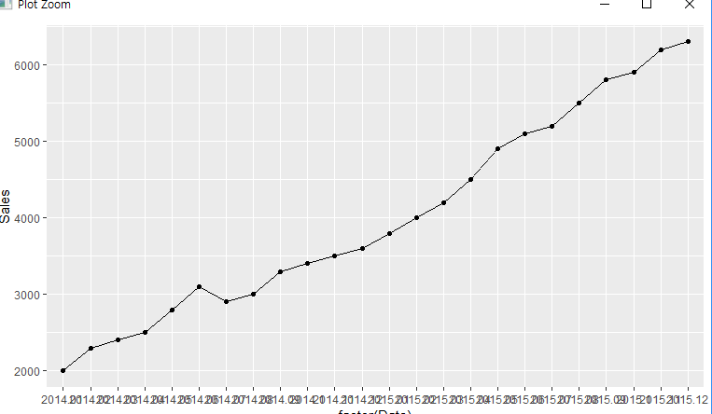
점 추가

Slide 11
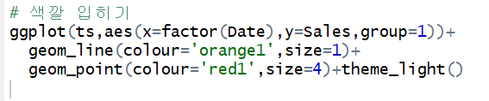
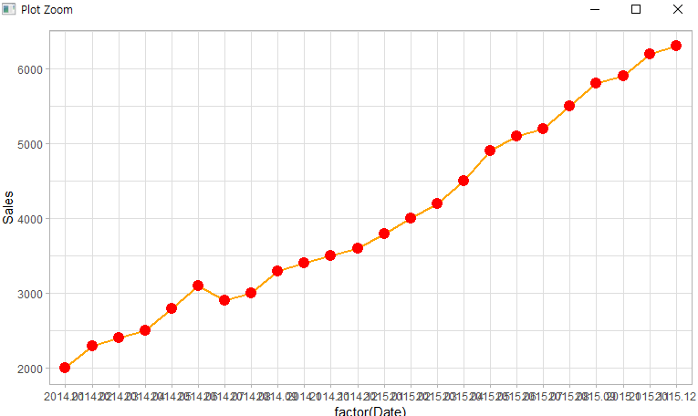
월별 색상을 표시하여 증감상황을 한눈에 들어 오게 하였다.
Notes:
월별 색상을 표시하여 증감상황을 한눈에 들어 오게 하였다.

Slide 12
실습 과제 2 [3-2~3-5]
▶ 데이터를 정해서 다양한 방법으로 시각화를 수행해 보자.
(EXCEL, R, Python)
[기준] 각 항목당 10점
(가) 시각화 결과물의 품질 향상 시키기(완성도) – 색상, 그리드, 타이포그래프 등 이용(NCS 교재 내용 참조)
(나) 사용자 참여를 유도한 인터렉션 기능을 구현
(예) simpleNetwork, shiny app
(다) 최종 결과물이 원래 의도와 맞게 적절하게 구현되었는가?
(적절성)

Slide 13
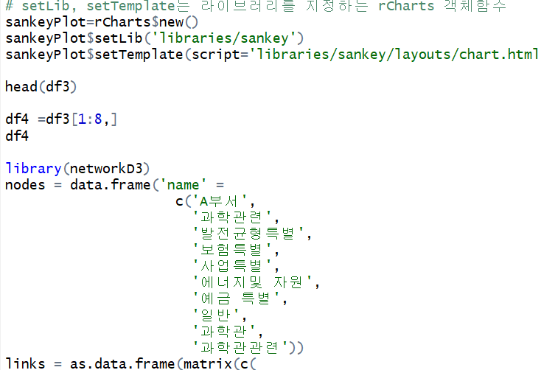
2015년 회계연도 지출 명세서를 분석

Slide 14
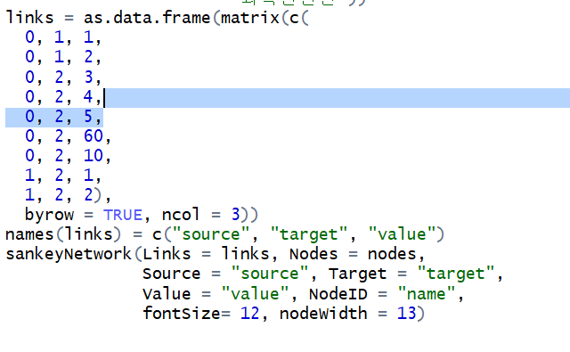
Sankey diagram

Slide 15
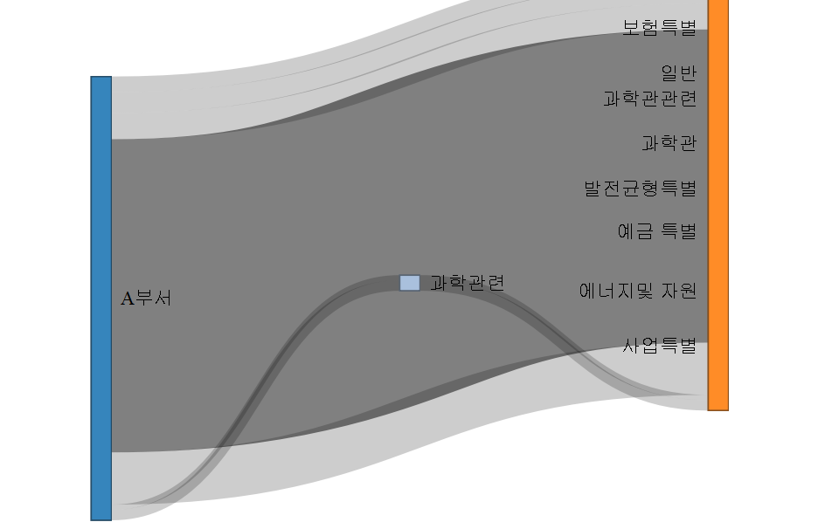
시각화관련
자금이 흐름을 보려 하였으나,
명확한 분석은 실패함
Notes:
자금이 흐름을 보려 하였으나,
명확한 분석은 실패함.

